Slide 1
Android
ECOLE SUPÉRIEURE PRIVÉE D’INGÉNIERIE ET DE TECHNOLOGIE
SUPPORT DE COURS 4ÈME ANNÉE INGÉNIEUR – SIM
ESPRIT MOBILE
A.U. 2015-2016

Slide 2
Composants de Base (Part 1) Activity, Intent
CHAPITRE 2 DURÉE: 1.30H SÉANCE 1

Slide 3

Workshop 2 – Activity/Intent
Explorer les Activities et les Intents

Slide 4
Activity

Slide 5
Définitions
Les Activity
Une Activity est un composant d'une application Android qui permet d'afficher une interface à l'utilisateur. Généralement une application est constituée de plusieurs Activity qui sont reliées entre elles mais nous devons choisir qu'une seule Activity de démarrage, et à partir de laquelle nous pourrions appeler d'autres Activity.
L’activité démarre
onCreate()
onStart()
onResume()
L’Activité revient sur le devant de la scène
L’utilisateur retourne vers l’activité
L’activité s’exécute
L’Activité revient sur le devant de la scène
D’autre application ont besoin de mémoire
Le processus est tué
D’autre activity s’intercale devant notre activity
L’activité est arrêtée
onDestroy()
onStop()
Notre activity n’est plus visible
onPause()

Slide 6
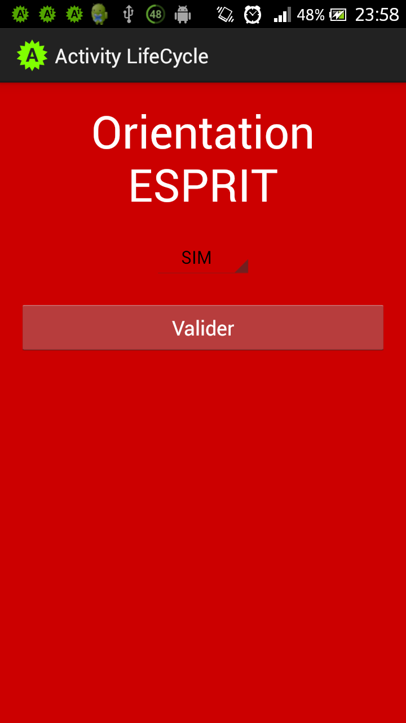
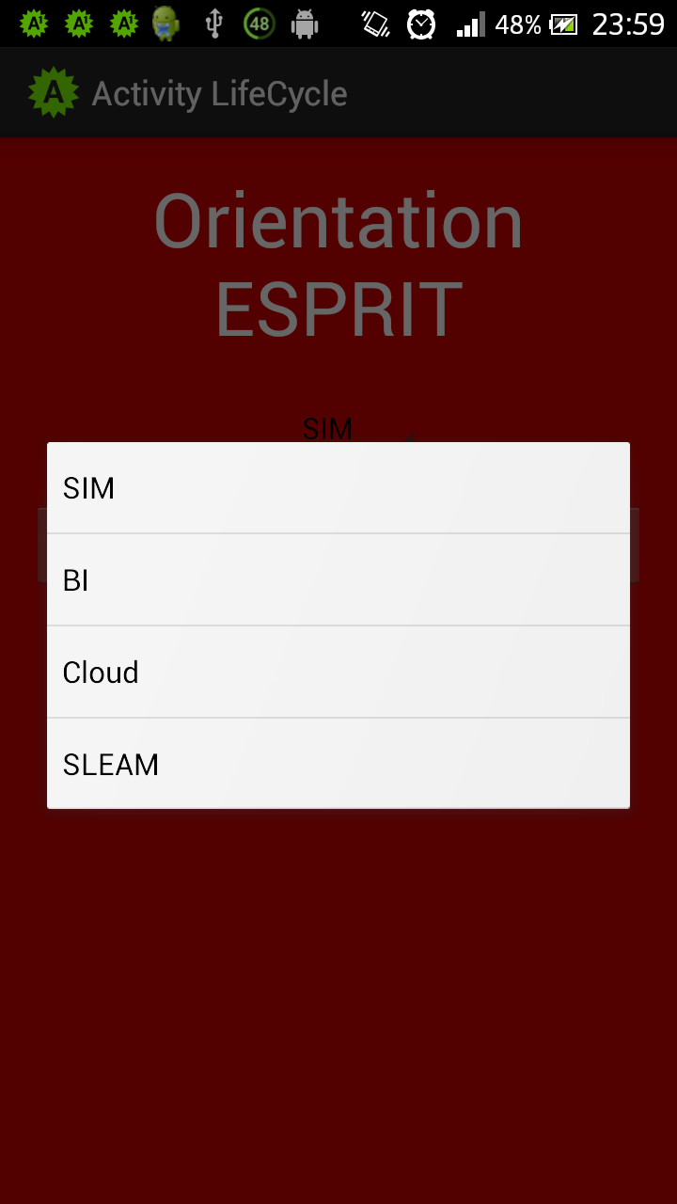

Travail Demandé
Lancer A2 en cliquant sur le bouton
Passer le choix en paramètre à A2

Slide 7
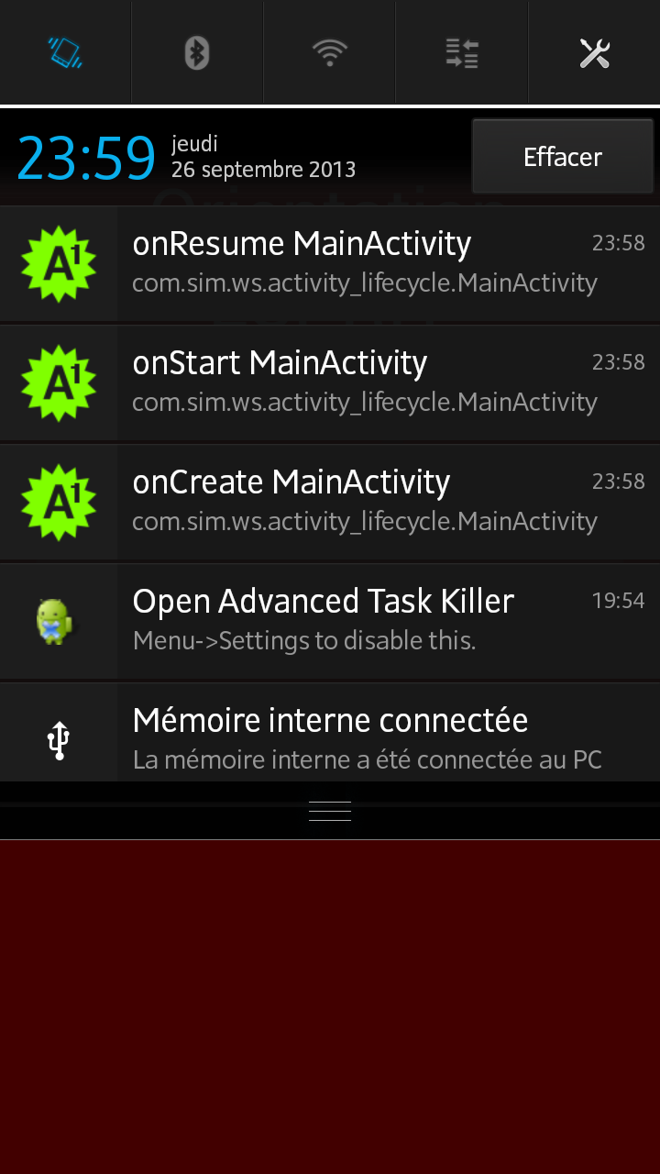
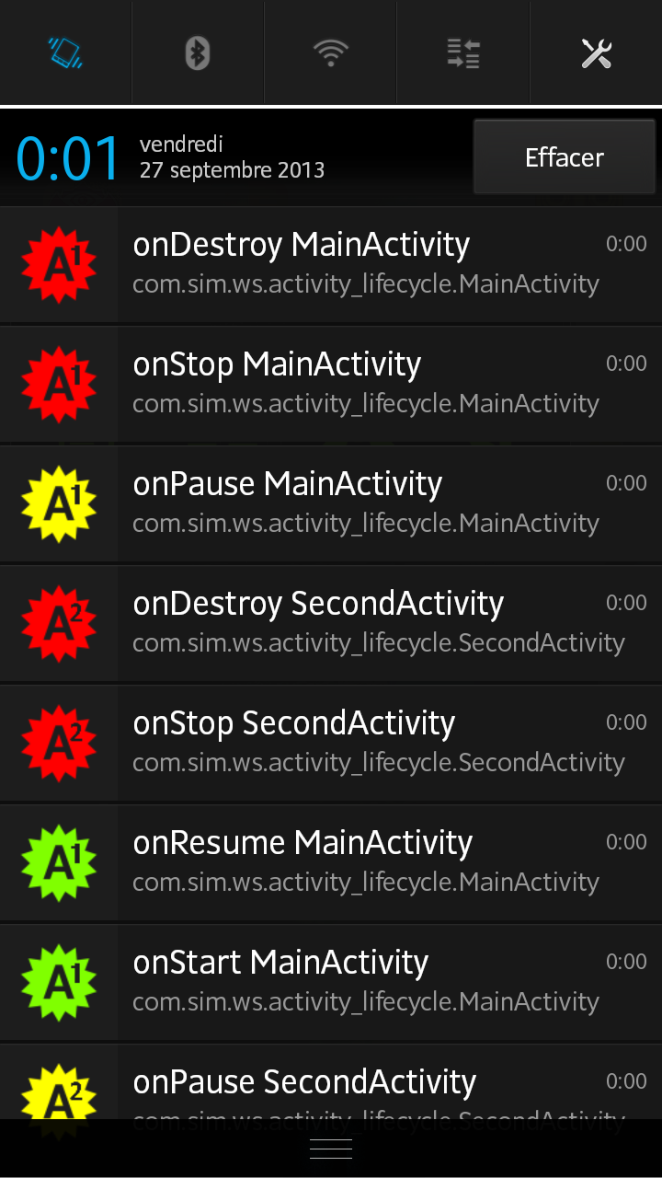
Travail Demandé
Observer les Notification à chaque action
=> Lancement, passage à A2, Retour, Arrêt

Slide 8
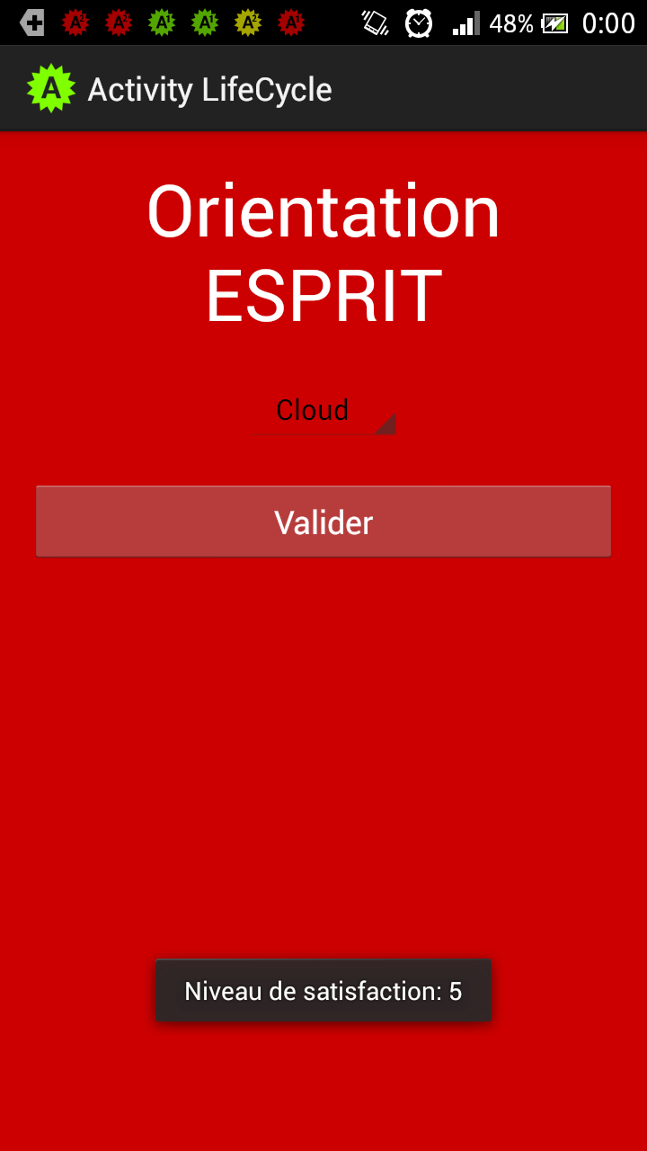
Travail Demandé
Retourner le résultat de Rating à A1
Afficher le Rating dans un Toast

Slide 9
Intent

Slide 10
Définitions
2 types:
Explicit Intent
Inplicit Intent
Les intent
Les Intent permettent d’envoyer et recevoir des messages (éventuellement avec des données) pour déclencher une action, dans un composant d’une même application (exemple : une Activity) voir même dans une autre application.
Activity2
Activity 1
Intent
Action

Slide 11
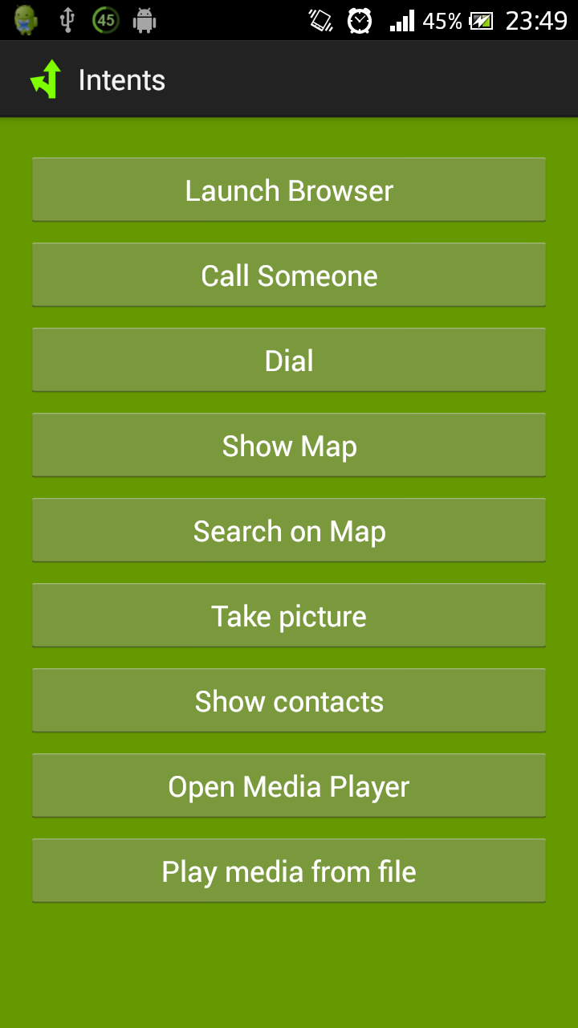
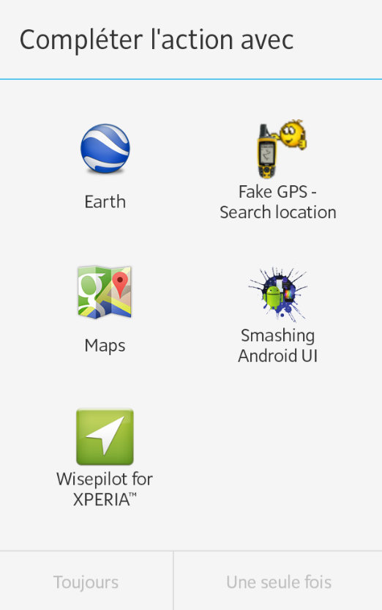
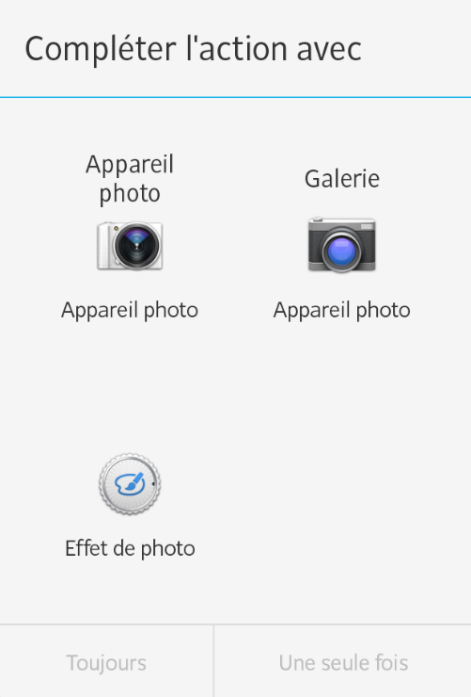
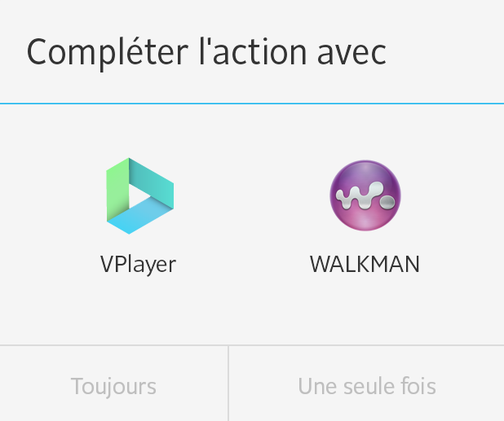
Travail Demandé
Implémenter les différents type d'action dans les Intents.
Aller plus loin: http://www.java2s.com/Code/Android/Core-Class/IsIntentAvailable.htm

Slide 12


Merci pour votre attention
Workshop
Validé
Android GUI (Part 1)
Android GUI (Part 2)
Composants de base(Part 1)
Composants de base(Part 2)
Persistance
Gestion Réseau

